Slide 1


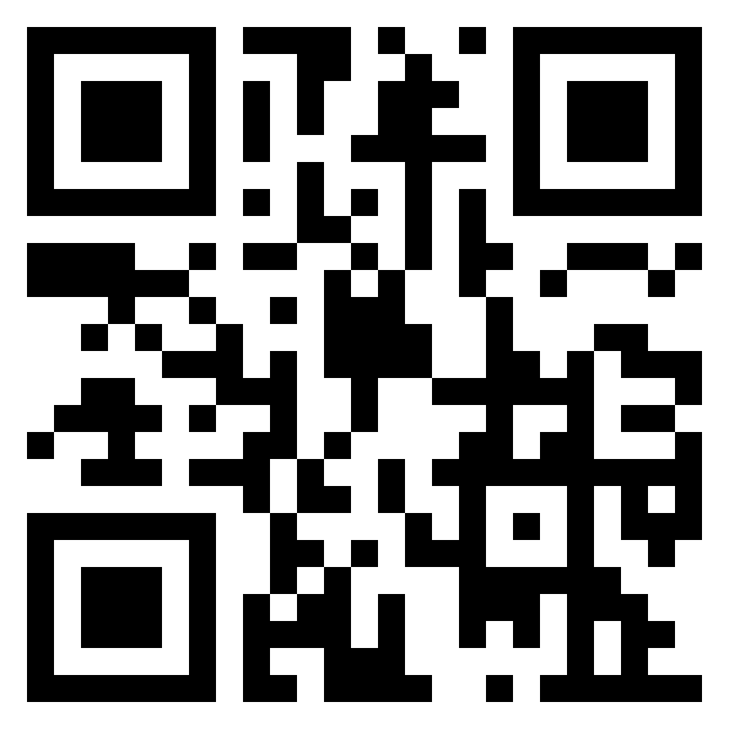
Videoopptak
av undervisningen
Informasjon om personvern finner du på
https://fagskoleninord.no/opptak

